Slide 1
Examen Online prin Zoom App
Anexa nr. 3 la Regulamentul de organizare a examenului de atribuire a calității de membru stagiar
Instrucțiuni utilizare platformă

Slide 2
Cum se va derula
Ghid de utilizare
ANEVAR va pune la dispoziția Comisiei de examinare un cont pentru aplicația Zoom prin care aceștia vor putea derula sesiunile de examen
ANEVAR - va programa sesiunile online și va trimite o invitație către toți participanții la examen
Comisia de examinare se va conecta la sesiunea online
Candidații la examen se vor conecta la sesiunea online

Slide 3
Configurare App Zoom
Toți participanții la examenele online își vor creea un cont de Zoom folosind opțiunea “Sign Up” disponibilă aici: https://zoom.us/signup
Odată creat contul, participanții trebuie să-și instaleze aplicația Zoom, conform specificațiilor echipamentului pe care îl folosesc; aplicația este disponibilă aici: https://zoom.us/download
După instalarea aplicației, pentru participarea la o întâlnire online este suficientă accesarea link-ului furnizat prin e-mail de către ANEVAR – aplicația va porni singură, nu este necesar să fie deschisă anterior
Se vor utiliza dispozitive asociate categoriei de PC sau Laptop

Slide 4
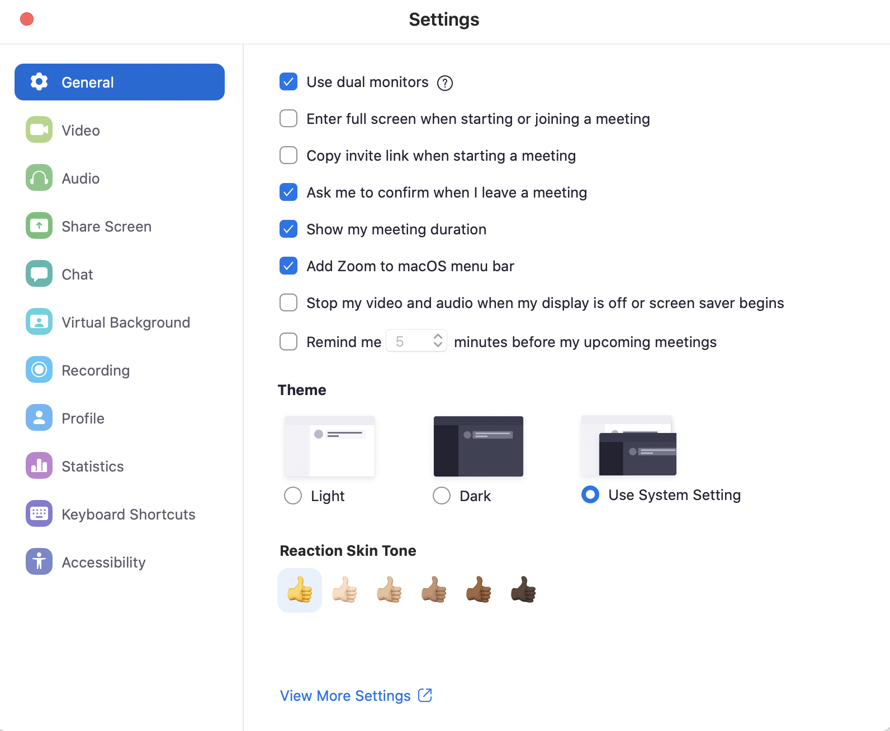
Configurare App Zoom - General
Vă rugăm să verificați configurările cf. celor menționate în poza alăturată
Vă sugerăm să bifați casuțele cu albastru similar cu cele propuse, pentru o experiență cât mai bună cu aplicația

Slide 5
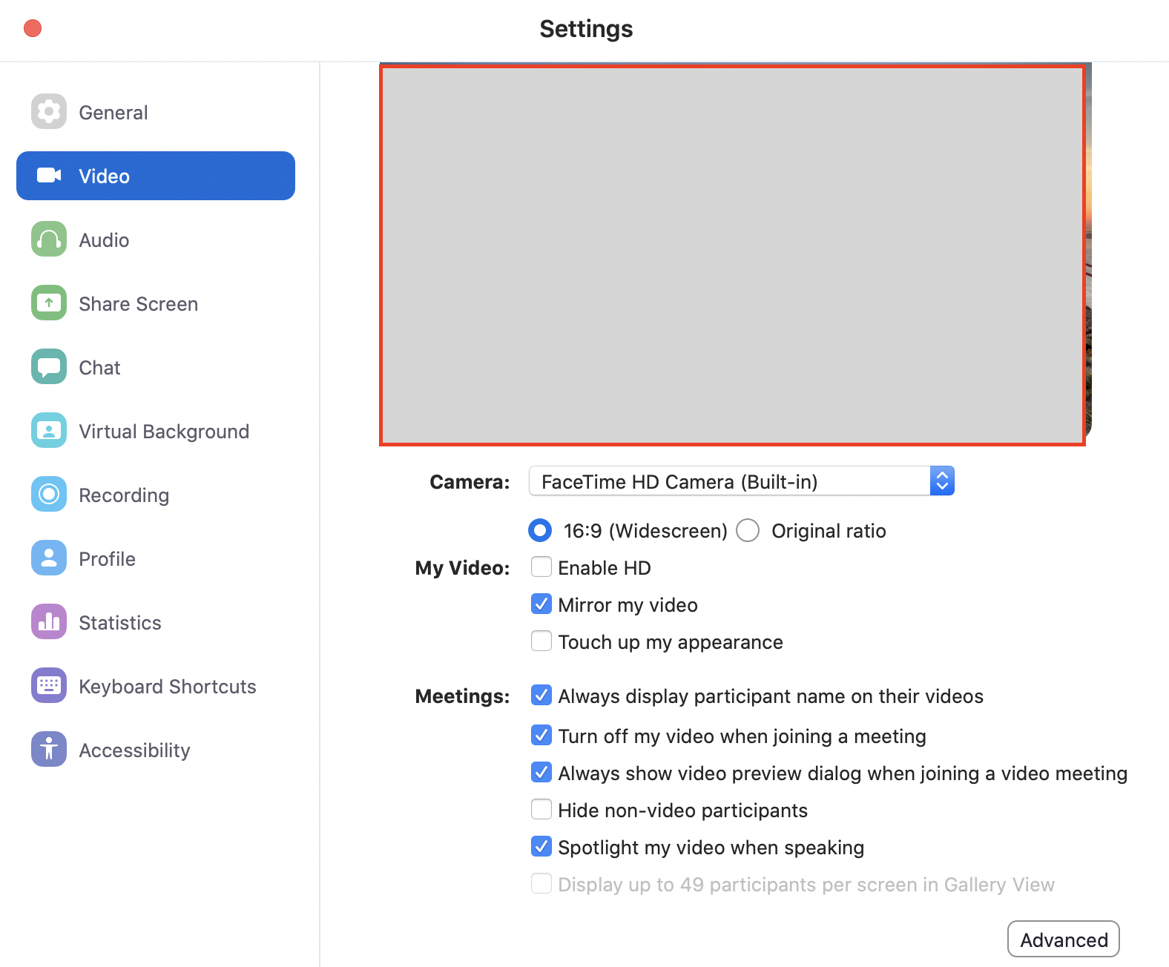
Configurare App Zoom - Video
Vă rugăm să verificați configurările cf. celor menționate în poza alăturată
Vă sugerăm să bifați casuțele cu albastru similar cu cele propuse, pentru o experiență cât mai bună cu aplicația

Slide 6
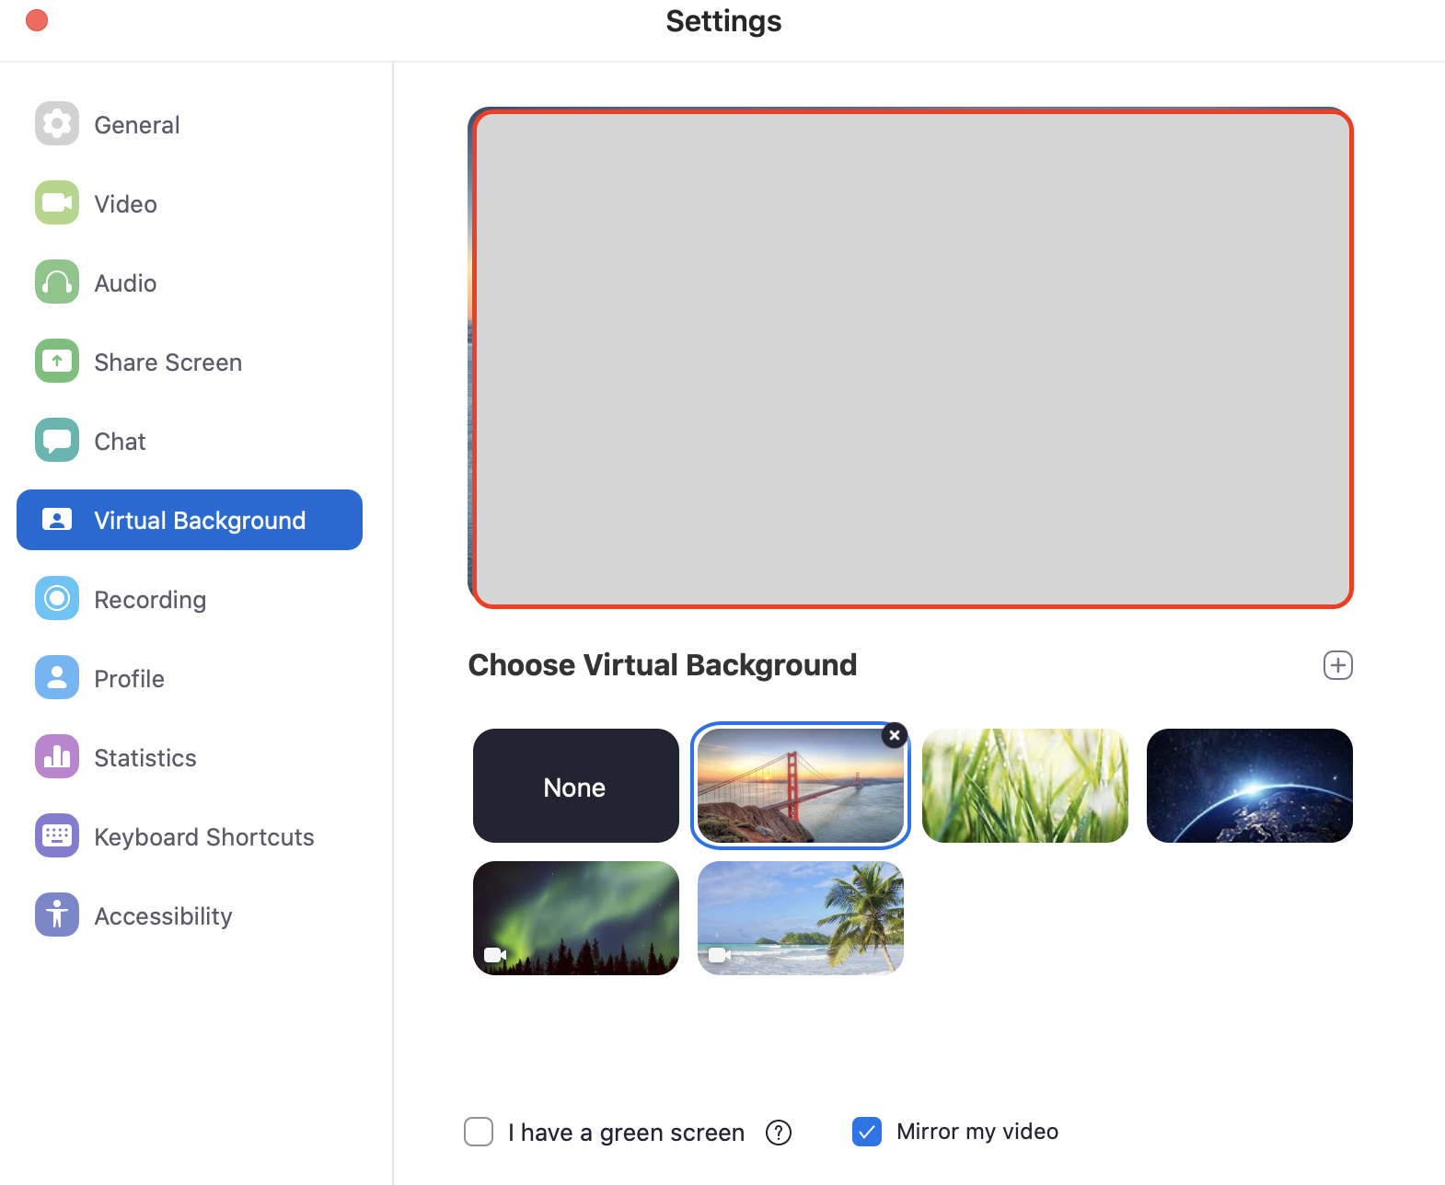
Configurare Zoom - Virtual BackGround
Vă sugeram folosirea unui fundal din cele puse la dispoziție de către aplicație

Slide 7
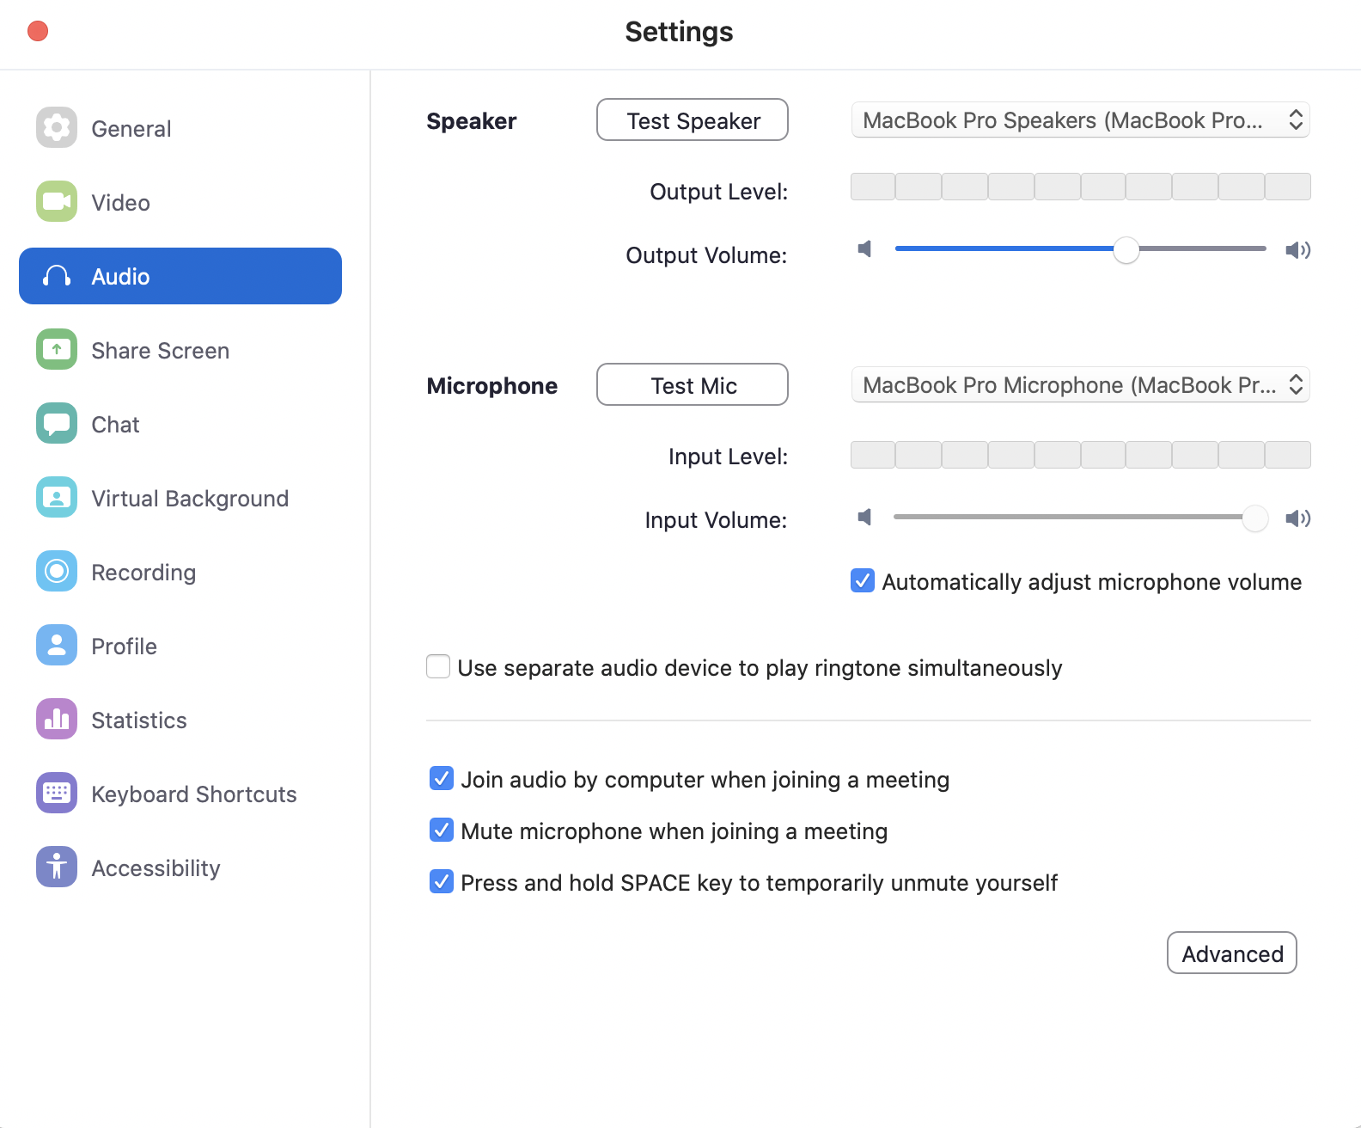
Configurare Zoom - Audio
Vă rugăm să verificați configurările cf. celor menționate în poza alăturată
Vă sugerăm să bifați casuțele cu albastru similar cu cele propuse, pentru o experiență cât mai bună cu aplicația

